Slide 1
স্বাগতম

Slide 2
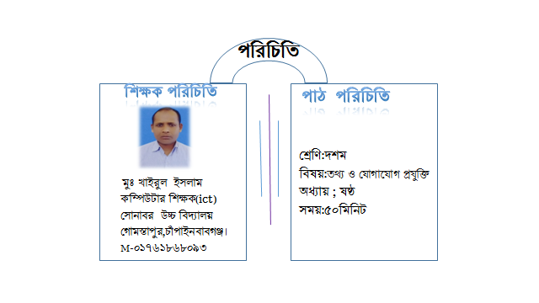

Slide 3

ছবিগুলো ভালোভাবে দেখে বলো?

Slide 4
আজকের পাঠ
কুয়েরি পদ্ধতিতে বয়স(Age), গ্রাম(Village) এর তথ্য আহরণ এবং সংরক্ষণ।

Slide 5
শিখনফল
এই পাঠ শেষে শিক্ষার্থীরা---
১। কুয়েরি কাকে বলে বলতে পারবে?
২। কুয়েরি পদ্ধতিতে বয়স(Age), গ্রাম(Village) এর তথ্য আহরণ বর্ণনা করতে পারবে?
৩। কুয়েরি পদ্ধতিতে তথ্য আহরণ সংরক্ষণ করতে পারবে?

Slide 6
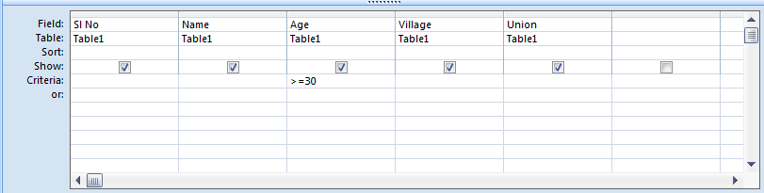
কুয়েরীঃ টেবিলে সংরক্ষিত বিপুল পরিমান ডেটা থেকে প্রয়োজনীয় যে কোন ডেটাকে দ্রুত এবং সহজ উপায়ে তথ্য বের করার কার্যকর ব্যাবস্থাকে কুয়েরী বলা হয়।

Slide 7
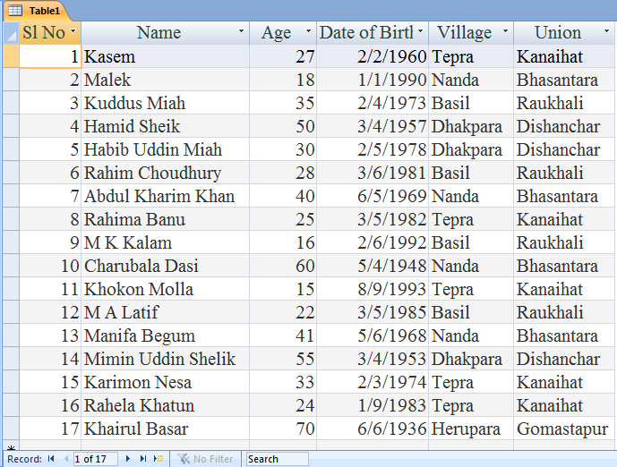
আগে থেকে তৈরি করা Practice-1 ডেটাবেজ টেবিল (Table-1) Open করি।

Slide 8
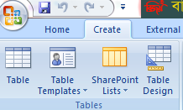
এবার Create রিবনের Other কমান্ডগ্রুপ থেকে Query Design সিলেক্ট করে ক্লিক করি।

Slide 9
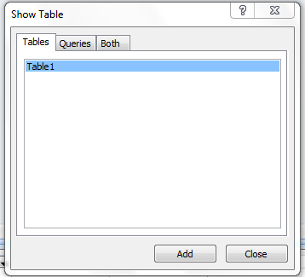
নতুন ডায়ালগ বক্স আসবে ।Query উইন্ডোসহ Show Table ডায়ালগ বক্স আসবে । Show Table ডায়ালগ বক্সে Table-1 সিলেক্ট করে Add বোতামে ক্লিক করি Show Table ডায়ালগ বক্সের Close বোতামে ক্লিক করে বন্ধ করি।

Slide 10
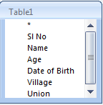
Show Table ডায়ালগ বক্সে Table-1 সিলেক্ট করে Add বোতামে ক্লিক করি ,এইরুপ ডায়ালগ বক্স আসবে। এখন ফিল্ড ধারকে টেবিলের সব ফিল্ড বা হেডিং অন্তর্ভুক্ত অবস্থায় থাকে। তাহা হবে ঠিক এইরুপ।

Slide 11
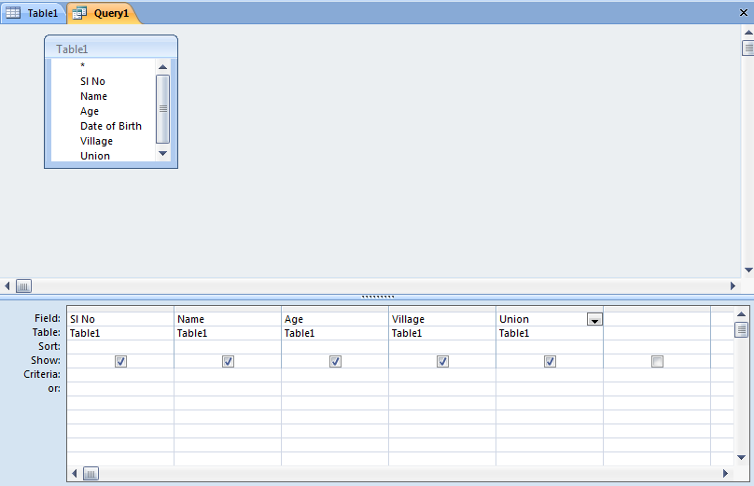
এখন ফিল্ড বক্সের প্রথম ফিল্ড Sl No নামের উপর ডবল ক্লিক করি Sl No ফিল্ডটি ছকের প্রথম ফিল্ড ঘরে চলে আসবে। এইভাবে পর্যায়ক্রমে সব ফিল্ড যেমন- Name, Age, Village,Union ছকের ফিল্ড ঘরে নিন্মের মত অন্তর্ভুক্ত করা হলো ।

Slide 12

বয়স(Age) ফিল্ডের ভিত্তিতে তথ্য আহরন করার জন্য Age ফিল্ডের বরাবর নিচে ক্রাইটেরিয়া(Criteria) সারির ঘরে শর্ত (>৩০,>=৩০)যুক্ত করি।Design মেনুর রিবনে Run আইকনে ক্লিক করি ।
>৩০,>=৩০

Slide 13
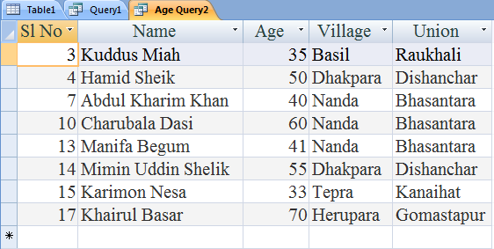
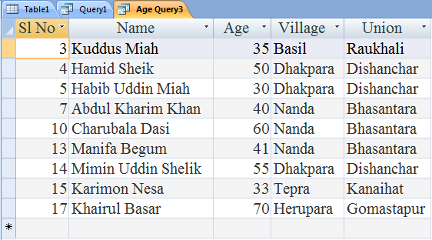
নির্দিষ্ট বয়সের বেশি ব্যক্তিদের রেকর্ড আহরণ করার জন্য এখানে >৩০ টাইপ করলাম তাহলে
শুধু ৩০ বছরের বেশি ব্যক্তিদের রেকর্ড প্রদর্শিত হলো (Age Query 2)।
আবার >=৩০ টাইপ করা হলো তাহলে শুধু ৩০ বয়সী ব্যক্তিসহ ৩০বছরের বেশি বয়সী
ব্যক্তিদের রেকর্ড প্রদর্শিত হয়েছে (Age Query ৩) ।

Slide 14
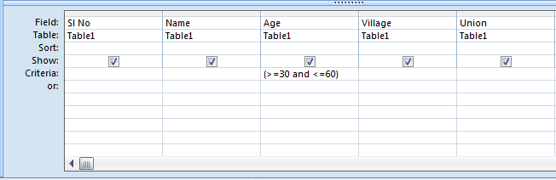
বয়স(Age) ফিল্ডের ভিত্তিতে তথ্য আহরন করার জন্য Age ফিল্ডের বরাবর নিচে ক্রাইটেরিয়া(Criteria) সারির ঘরে শর্ত (>=৩০,<=৬০) যুক্ত করি।Design মেনুর রিবনে Run আইকনে ক্লিক করি ।

Slide 15
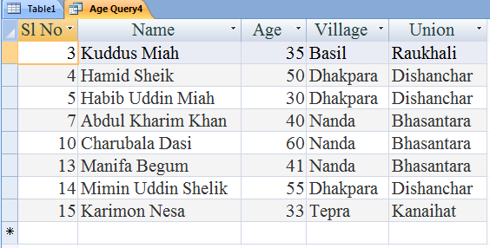
তাহলে ৩০ বছর বয়সী ব্যক্তিসহ ৩০বছরের বেশি বয়সী ব্যক্তিদের এবং ৬০বছর বয়সী ব্যক্তিসহ ৬০বছরের কম বয়সী ব্যক্তিদের রেকর্ড প্রদর্শিত হয়েছে (Age Query 4) ।

Slide 16
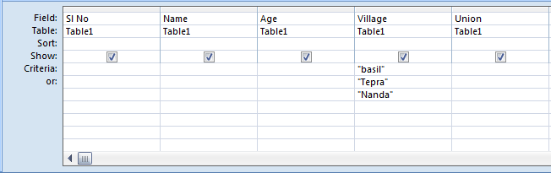
গ্রাম(Village) ফিল্ডের ভিত্তিতে বাসিল,টেপরা,নন্দা গ্রামের তথ্য আহরন করার জন্য Village ফিল্ডের বরাবর নিচে ক্রাইটেরিয়া(Criteria) সারির ঘরে শর্ত যুক্ত করতে হবে। Criteria ঘরে Basil টাইপ করি,এরপর Basil এর নিচের ঘরে Tepra টাইপ করি এবং Tepra এর নিচের ঘরে Nanda টাইপ করি। Design মেনুর রিবনে Run আইকনে ক্লিক করি ।

Slide 17
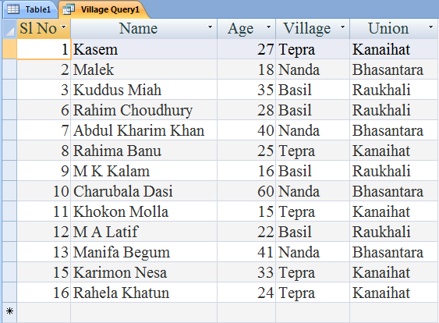
Design মেনুর রিবনে Run আইকনে ক্লিক করলে প্রদত্ত শর্ত অনুযায়ী নিচের ন্যায় শুধু Basil, Tepra, Nanda গ্রামের রেকর্ড প্রদর্শিত হয়েছে ।

Slide 18
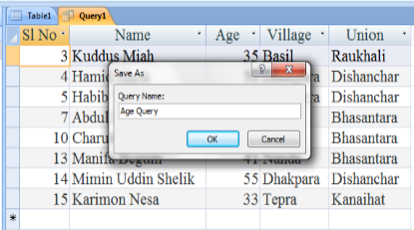
Save আইকনে ক্লিক করে Save As ডায়ালোগ বক্স আসবে।ডায়ালগ বক্সে Age Query1 টাইপ করে Ok বোতামে ক্লিক করি তাহলে ডাটাবেজ উইন্ডোতে Age Query1 নামে তালিকাভুক্ত হয়েছে।

Slide 19

অনুরুপভাবে Save আইকনে ক্লিক করে Save As ডায়ালোগ বক্স আসবে।ডায়ালগ বক্সে Village Query1 টাইপ করে Ok বোতামে ক্লিক করি তাহলে ডাটাবেজ উইন্ডোতে Village Query1 নামে তালিকাভুক্ত হয়েছে।

Slide 20
একক কাজ
১। বয়স (Age), গ্রাম (Village) এইগুলো কি নামে পরিচিতি?
২। ডেটা টেবিল Village Query1 কিভাবে সেভ করবে বল?

Slide 21
দলীয় কাজ
১। Tepra, Nanda, Dhakpara গ্রাম(Village) এর তথ্য আহরণ কিভাবে করবে লিখ?

Slide 22
সম্ভাব্য উত্তরঃ
গ্রাম(Village) ফিল্ডের ভিত্তিতে বাসিল,টেপরা,নন্দা গ্রামের তথ্য আহরন করার জন্য Village ফিল্ডের বরাবর নিচে ক্রাইটেরিয়া(Criteria) সারির ঘরে শর্ত যুক্ত করতে হবে। Criteria ঘরে Tepra টাইপ করি,এরপর Tepra এর নিচের ঘরে Nanda টাইপ করি এবং Nanda এর নিচের ঘরে Dhakpara টাইপ করি। Design মেনুর রিবনে Run আইকনে ক্লিক করি ।

Slide 23
মূল্যায়ন
১। কুয়েরি কাকে বলে ?
২। Run আইকনের কাজ কি?
৩। ক্রাইটেরিয়া(Criteria) সারির ঘরে কি লিখতে হয়।
৪। Query Designকিভাবে সিলেক্ট করবে?

Slide 24
বাড়ির কাজ
তোমার গ্রামের ২৫(পঁচিশ) এর কম বয়সের লোকের কীভাবে তথ্য আহরণ করবে?

Slide 25

ধন্যবাদ

